Slide 1
Chapter 2: 無線區域網路

Slide 2
目錄
2-1 無線區域網路的沿革
2-2 IEEE 802.11協定
2-3 無線區域網路的架設與規劃
2-4 無線區域網路的應用與服務
2-5 無線區域網路的挑戰
2-6 結論

Slide 3
2-1: 無線區域網路的沿革
今最熱門以及與科技與創新最興盛時代的話語，連網了嗎？上網了嗎？由此可知，網路的重要性以及網際網路無遠弗屆的威力。高速與方便的連網與聯網，幾乎都透過目前無線最快速的網路─無線區域網路 (Wireless Local Area Network) 的技術。
無線區域網路主要是使用射頻 (Radio Frequency；RF) 技術取代傳統線路佈線之區域網路，讓使用者可以透過無線的方式存取電腦與連網設備，除具可移動性外，更為區域網路架設擴充提供了較大的彈性。

Slide 4
2-1: 無線區域網路的沿革
早在1985年，美國聯邦通訊委員會 (FCC; Federal Communications Commission) 開放三個ISM頻帶 (Industrial, Scientific and Medical Radio Bands)，即902~928MHz，2.4~2.483GHz，5.725~5.875GHz等三個頻帶。

Slide 5
2-1: 無線區域網路的沿革
1990年初期，各式各樣的無線通訊產品出現在市場上，這些產品皆透過 ISM 頻帶通訊，為了使各設備間達到互聯與互通，統一格式與標準便成為最重要的工作之一。現今無線區域網路最常使用的技術與頻帶略述如下：
  藍牙 (Bluetooth): 使用2.452GHz band
  HIPERLAN: 使用5.8GHz band
  IEEE 802.11/WiFi: 使用2.450GHz與5.8GHz band

Slide 6
2-1: 無線區域網路的特性
具高度行動性
具彈性網路規劃
具擴充性資源共享
加強資訊安全
網路互通性

Slide 7
2-1: 無線區域網路的沿革
Wi-Fi是Wi-Fi聯盟製造商的商標可做為產品的品牌認證，目的為建立IEEE 802.11標準的無線區域網路設備。
Wi-Fi聯盟成立於1999年，當時的名稱叫做Wireless Ethernet Compatibility Alliance (WECA)；在2002年10月，正式改名為Wi-Fi Alliance。

Slide 8
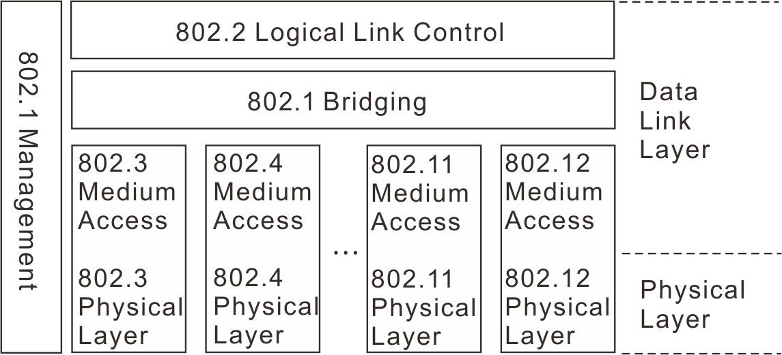
圖2.1: IEEE 802媒體存取層與開放系統連結參考模型對照圖
2-1: 無線區域網路的沿革

Slide 9
2-2: IEEE 802.11協定
IEEE 802.11b
  RF Band: 2.4GHz ISM
  Modulation: CCK
  Bit Rate: 可到11 Mbps
IEEE 802.11e
  可應用到IEEE 802.11 a, b, g實體層標準
  可支援應用程式資料、語音、影音傳輸服務品質
IEEE 802.11
  General MAC –
  CSMA/CA
  Modulation: FHSS,
  DSSS, IR PHY
  Bit rate: 可到2 Mbps
IEEE 802.11a
  RF Band: 5 GHz UNII
  Modulation: OFDM
  Bit Rate: 可到54 Mbps

Slide 10
2-2: IEEE 802.11協定
IEEE 802.11g
  在2.4GHz頻帶上，整合IEEE 802.11a以及IEEE 802.11b
IEEE 802.11h
  5 GHz band in Europe
IEEE 802.11n
  RF Band: 2.4 GHz ISM
  Modulation: OFDM與+ MIMO (多重輸入輸出)
  Bit Rate: 可到100 Mbps

Slide 11
2-2: IEEE 802.11協定
依據無線區域網路IEEE 802.11協定的功能需求，訂定一套無線區域網路系統的基本架構。
IEEE 802.11訂出兩種不同類型的無線區域網路基本架構：
  具基礎架構的無線區域網路 (Infrastructure Wireless Local Area Network)
  無基礎架構的無線區域網路 (Ad-Hoc Wireless Local Area Network)

Slide 12
2-2: IEEE 802.11協定
基礎架構通常指的就是一個現存的有線網路分散式系統 (Wired Distribution System)作為一個基礎平台。
在該網路架構中，會有1至多個存取點 (Access Point, AP)。存取點AP亦可稱為基地台 (Base Station)。存取點AP作為有線區域網路與無線區域網路的轉換與橋接地，其功能就是要將一個或多個的無線區域網路和現存的有線網路透過分散式系統連結，存取有線分散式系統中的網際網路上資源；此外，亦可提供無線區域網路中的電腦或載具(簡稱行動台)，與另一個無線區域網路的行動台通訊。

Slide 13
2-2: IEEE 802.11協定
目前已廣泛使用於學校、企業、公共共享開放空間熱點上，具實用性與方便性。
無基礎架構的無線區域網路，主要是要提供使用者能即時架設與連接無線網路。
在這種架構中，任二個或多個使用者間都可直接或接間通訊，這類的無線網路架構在變動性高的場所，如會議室、博物館、展覽場會等會使用到該類的無線網路架構。

Slide 14
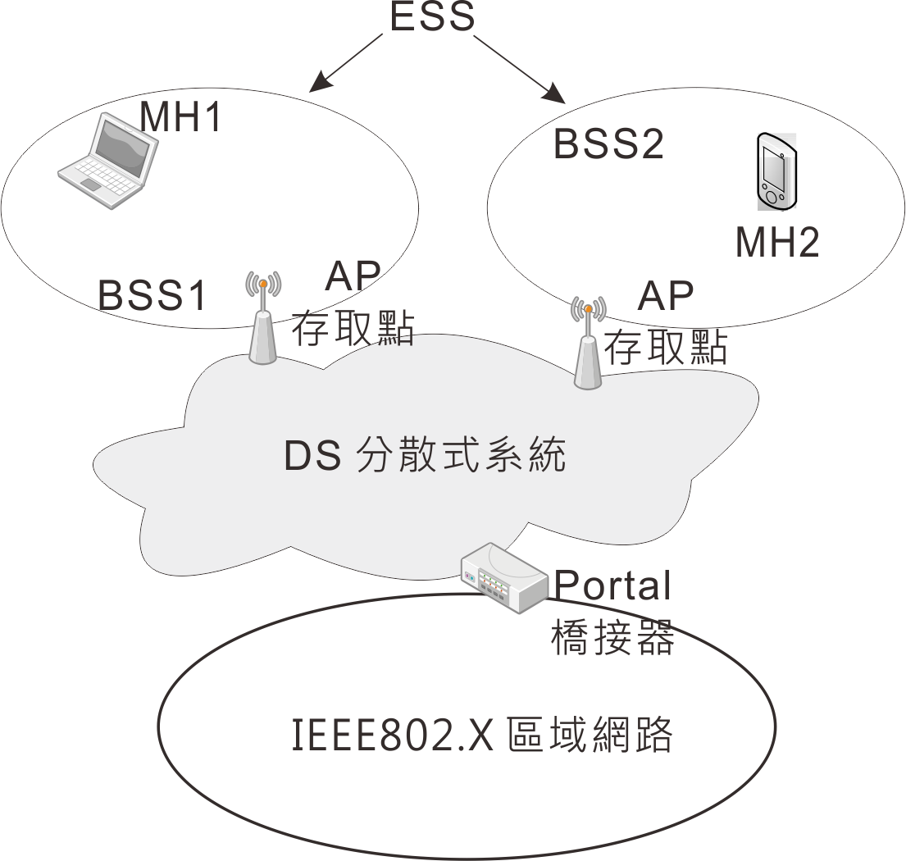
圖2.2: 無線區域網路架構組成元件
2-2: IEEE 802.11協定

Slide 15
2-2: IEEE 802.11協定
Mobile Host (MH)：行動台。
Basic Service Area (BSA) Basic Service Set (BSS)
Distribution System (DS)：分散式系統
Access Point (AP)
Extended Service Area (ESA)
Extended Service Set (ESS)
Distribution System Services (DSS)

Slide 16
2-2: IEEE 802.11協定
無線區域網路的軟體架構由下列二大類的服務所組成：
  行動台服務 (Mobile Host Service, 簡稱 MHS)，由行動台所提供。
  分散式系統服務 (Distribution System Services, 簡稱 DSS)，由分散式系統所提供。

Slide 17
2-2: IEEE 802.11協定
提供行動台具有正確收送資料的功能，當然也需考慮傳送資料的安全性，有下列四種服務：
  身份確認服務 (Authentication)
  身份解確認服務 (Deauthentication)
  隱密性服務 (Privacy)
  MAC訊框傳遞

Slide 18
2-2:分散式系統提供下列五種服務：
聯結服務 (Association)
取消聯結服務 (Disassociation)
分送服務 (Distribution)
整合服務 (Integration)
重新聯結服務 (Reassociation)

Slide 19
2-2: IEEE 802.11協定
IEEE 802.11訊框的種類與類別，共分成三種有控制訊框 (Control Frame)、管理訊框 (Management Frame)、資料訊框 (Data Frame)，這些訊框分成三個類別，請參閱表2.1

Slide 20
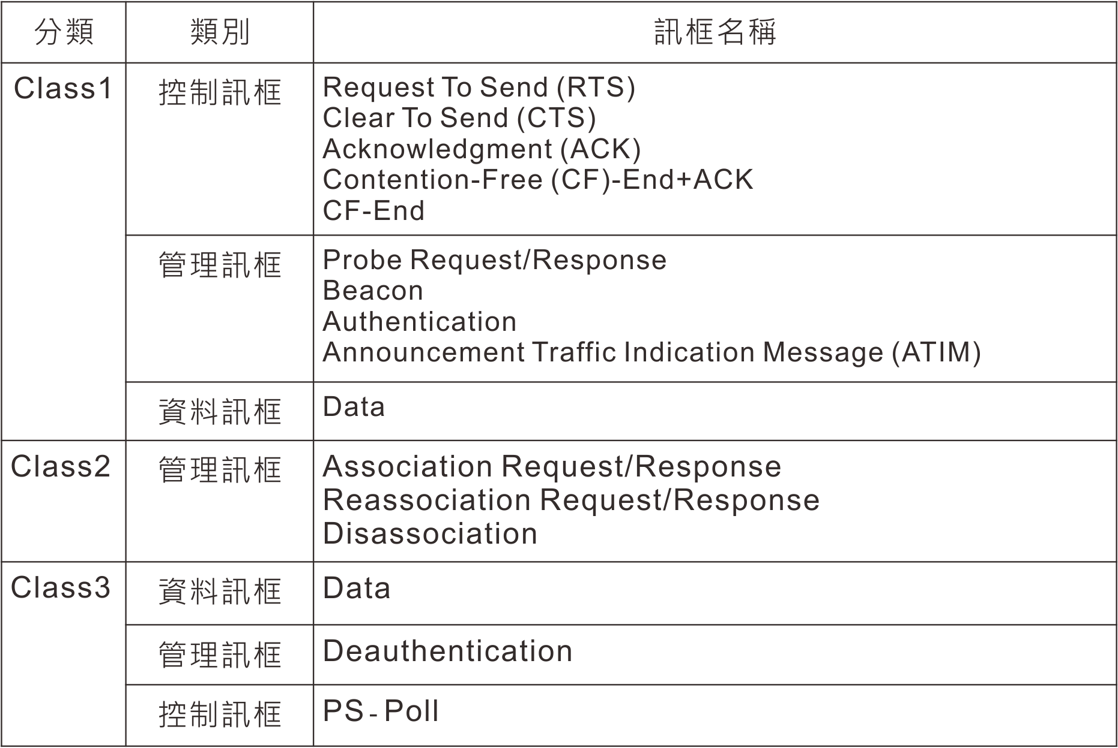
表2.1：IEEE 802.11 MAC訊框的分類
2-2: IEEE 802.11協定

Slide 21
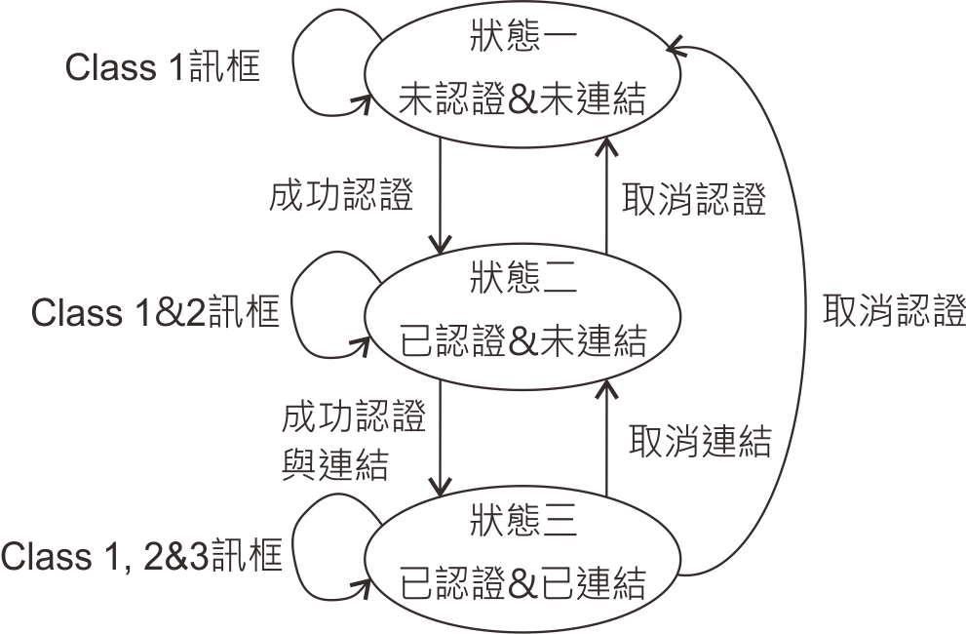
圖2.3: IEEE 802.11連線狀態與服務間的關聯圖
2-2: IEEE 802.11協定

Slide 22
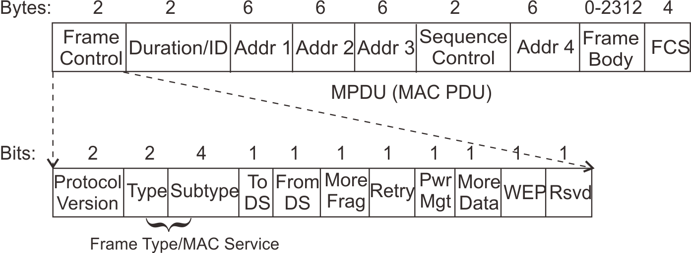
圖2.4: MAC 表頭訊框與訊框控制欄位之格式
2-2: IEEE 802.11協定

Slide 23
2-2: IEEE 802.11協定
Protocol Version: 802.11 標準版本，目前值為 00。
Type and Subtype: 訊框型態，目前定義的有三種 : Data 訊框, Control 訊框, Management 訊框。 每一種型態有可分為若干次型態。
To DS: 此旗標值為 1 表示此 Data 訊框 (包括廣播或群播訊框) 要傳送給分散式系統。若為其他種類的訊框，則其值設為為 0。
From DS: 此旗標值為 1 表示此 Data 訊框 (包括廣播或群播訊框) 是由分散式系統傳送下來。若為其他種類的訊框，則其值設為 0。

Slide 24
2-2: IEEE 802.11協定
More Fragments (More Frag): 此旗標值為 1 表示行動台尚有其他片段 (Fragments) 待傳送。若為其他種類的訊框，則其值應為 0。
Retry: 此旗標值為 1 表示此 Data 訊框 (或Management訊框) 為重送之訊框。接收端可依此訊息來丟棄重複之訊框。
Power Management (Pwr Mgt): 此旗標用來顯示行動台之電源管理模式。其值為 1 表示此行動台處於省電模式，其值為 0 表示此行動台處於正常模式。所有由 AP 傳送的訊框上此值都必須為 0。

Slide 25
2-2: IEEE 802.11協定
More Data: 此旗標由 AP 用來通知處於省電模式之行動台說 AP 目前仍有MSDUs (MAC Service Data Units)欲傳送給該行動台。在 Data 訊框上其值為 1 表示至少還有一個 MSDU 待轉送。若為其他種類的訊框，則其值應為 0。
WEP: 此旗標值為 1 表示此 Data 訊框 (或Management訊框) 中所攜帶的資料已經過 WEP 演算法處理過。若為其他的訊框，則其值應為 0。
Rsvd: 此旗標值為 1 表示此 Data 訊框經由嚴格依序服務等級 (Strictly-Ordered service class) 來傳送。若為其他的訊框，則其值應為 0。

Slide 26
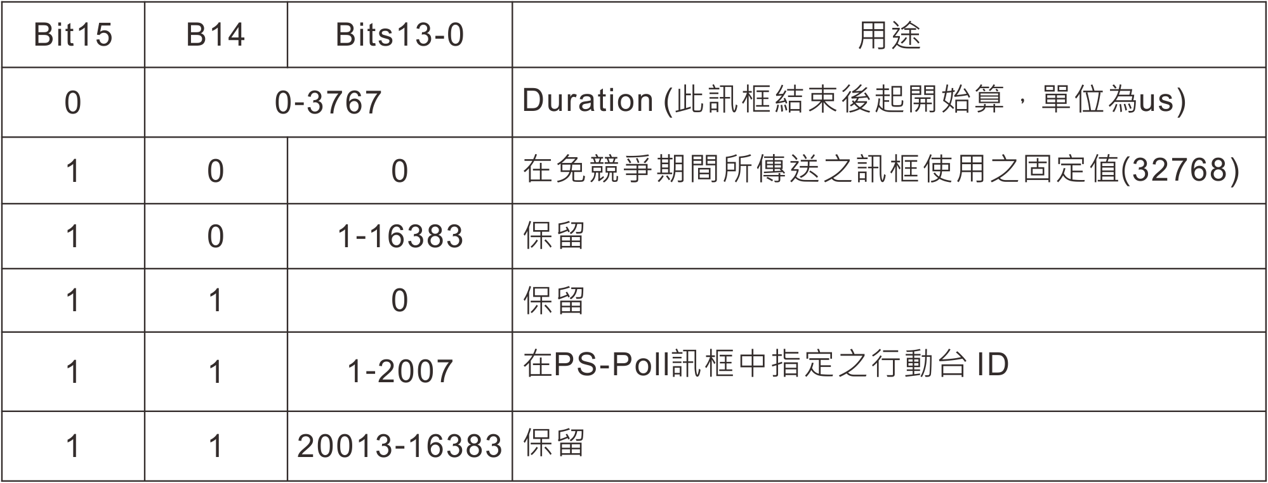
表2.2: Duration /ID 欄位表
2-2: IEEE 802.11協定

Slide 27
2-2: IEEE 802.11協定
IEEE 802.11 MAC 主要提供了二種不同功能的存取方式：
  分散協調式功能 (Distributed Coordination Function, 簡稱 DCF )
  集中協調式功能 (Point Coordination Function, 簡稱 PCF )

Slide 28
2-2: IEEE 802.11協定
所謂的協調式功能 (Coordination Function) 是指一個用來決定什麼時候那個行動台能開始收送資料的機制方式。
DCF 是 IEEE 802.11 MAC 的基本存取方法，它主要是利用一種叫做載波感測多重存取及碰撞避免(Carrier-Sense Multiple Access/Collision Avoidance, 簡稱 CSMA/CA) 的技術，提供行動台收送非同步資料，這種方法可用在無基礎架構 (Ad Hoc) 和具基礎建設 (Infrastructure) 的無線區域網路架構中。

Slide 29
2-2: IEEE 802.11協定
PCF 提供行動台收送具時限性的資料，使用上屬於免競爭 (Contention Free) 方法，因此也不會發生訊框碰撞的情形，但只能用在具基礎架構的無線區域網路中。
圖2.5 描述了IEEE 802.11 MAC 通訊協定的架構，其中 PCF 是透過 DCF 來完成的。

Slide 30
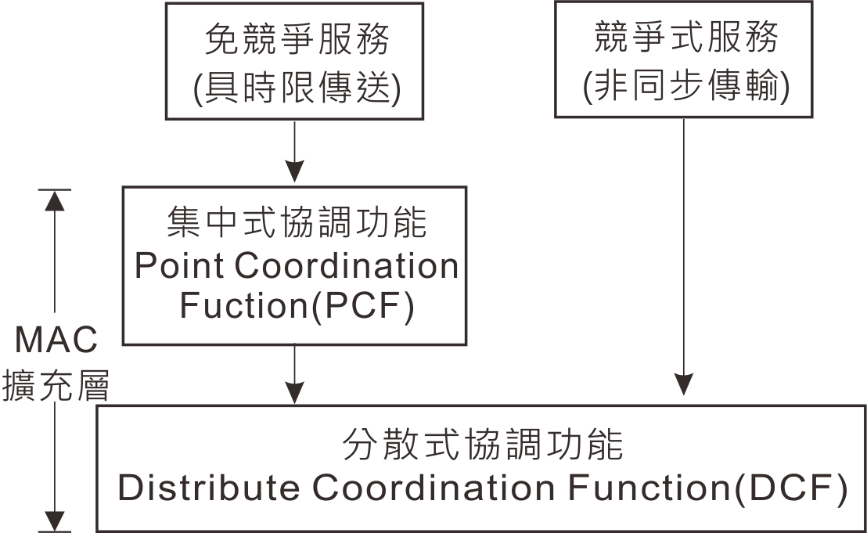
圖2.5: IEEE 802.11 MAC通訊協定架構
2-2: IEEE 802.11協定

Slide 31
2-2: IEEE 802.11協定
BSS中，有一個協調者 (Point Coordinator) 負責督導這兩種服務的交替進行。也就是先進行一段時間的免競爭式傳輸，再跟著進行一段時間的競爭式傳輸。如此一個週期稱為一個超級訊框 (Superframe)。超級訊框的長短不固定，而每一個超級訊框中免競爭式傳輸的時間及競爭式傳輸的時間也可以不固定長短。

Slide 32
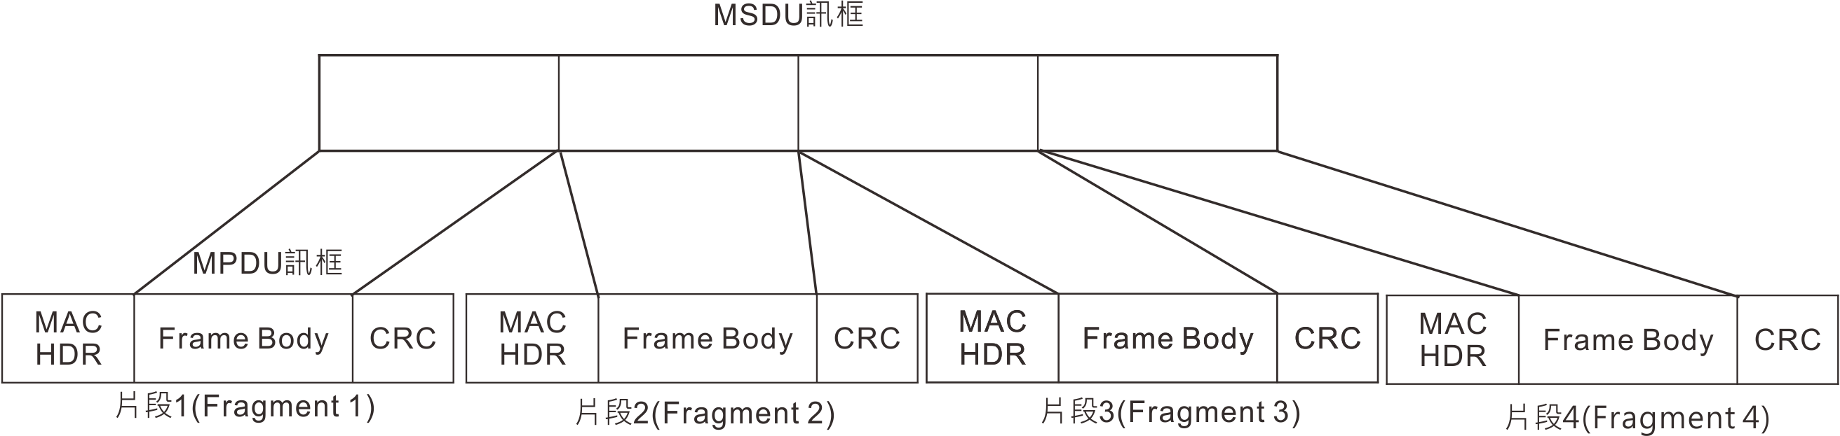
圖2.6: MSDU訊框切割成MPDUs範例
2-2: IEEE 802.11協定
所謂訊框之切割，是指將一個MSDU (MAC Service Data Unit)訊框切割成許多較小的MPDU (MAC Protocol Data Unit)訊框。切割的工作由傳送者負責，目的是提升訊框傳送的可靠度，因為無線電波的易受干擾性並不適合傳送過長的訊框。

Slide 33
2-2: IEEE 802.11協定
分散式協調功能 (DCF) 是 IEEE 802.11 最基本的存取方法。
無論是無基礎架構網路 (Ad Hoc) 或有基礎架構網路(Infrastructure)， 所有行動台都應該具有分散式協調功能。使用 CSMA/CA 的技術，利用載波感測技術，不同行動台間能共享同一傳輸媒介。
此外，可解決不同行動台間可能發生的存取衝突。若傳輸媒介目前是忙碌的，在這種情況之下，行動台必需延緩訊框傳送，直到發現傳輸媒介是空閒的，才能傳送訊框。

Slide 34
2-2: IEEE 802.11協定
IEEE 802.11 又將訊框分為四種不同的優先權等級，每種優先權等級的訊框在傳送之前都必需等待一段訊框間隔 (Inter-Frame Space, IFS)，才可能獲得通道的使用權，進而減少與其他使用者碰撞的機會
  SIFS (Short IFS)：短訊框間隔；用來做立即的回應動作。其中要求傳送訊框 (RTS)、允許傳送訊框 (CTS)、回覆訊框(ACK) 等等，所有等候時間都是 SIFS等級。
  PIFS (PCF IFS)：PCF 訊框間隔；在進行 PCF 免競爭式傳輸功能時，行動台傳送訊框前所必須等待的時間。
  DIFS (DCF IFS)：DCF 訊框間隔；在進行 DCF 競爭式傳輸功能時，行動台傳送訊框前所必須等待的時間。
  EIFS (Extended IFS)：延長訊框間隔；行動台在進行重送訊框時所必須等待的時間。

Slide 35
2-2: IEEE 802.11協定
同一種優先權等級的訊框發生碰撞的機會仍很高，因為同一種權限的訊框在等候了相同的訊框間隔之後，若發現這段時間內媒介為空閒，就會同時將訊框傳送出去造成碰撞情形。
解決此問題的方法是，行動台在等候了訊框間隔的時間後，再等待一段由亂數決定的時間才將訊框傳送出去。因為每個行動台產生的後退時間極可能不同，所以訊框發生碰撞的機會就會降低。這就是後退 (Backoff) 演算法的基本原理，與有線網路協定 IEEE 802.3 CSMA/CD 的後退演算法相似。

Slide 36
2-2: IEEE 802.11協定
CSMA/CA 和 CSMA/CD 都是採用載波感測的原理來判斷是否有其它行動台正在使用傳輸媒介，但兩者運行方式是不同的。
CSMA/CA 的做法則是在發現傳輸媒介由忙碌變成空閒時，先產生一段隨機延遲時間，然後才傳送訊框。先產生隨機延遲時間的目的是想預先避免發生碰撞，故此方法為碰撞避免 (Contention Avoidence)。因為在無線區域網路中，不同行動台在傳輸媒介上所使用的信號強度範圍是具不確定性，因此實體層很難在碰撞發生時，都能偵測出發生碰撞。避免發生碰撞並不表示碰撞就不會發生。

Slide 37
2-2: IEEE 802.11協定
由 CSMA/CA 的特性可以知道，訊框傳送前雖然延遲亂數時間但還是可能發生碰撞，而當碰撞發生時又偵測不出來，此時傳送的訊框就會遺失。為了提供可靠的通訊環境，IEEE 802.11在碰撞避免的功能中加入了訊框傳送的確認動作，以確保每一筆訊框可確實被接收到。

Slide 38
2-2: IEEE 802.11協定
在無線區域網路中，兩個最重要的問題為：一、碰撞不易被偵測出來；二、實體層在使用載波偵測技術時可能會導致誤判傳送媒介正在忙碌。IEEE 802.11針對這兩個問題，分別提出了解決方法。

Slide 39
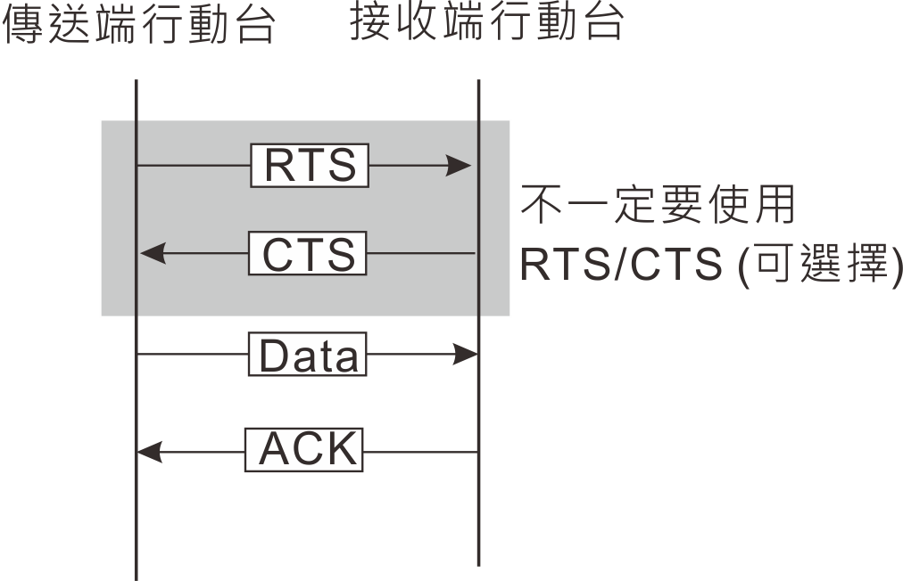
圖2.7: 傳輸RTS/ CTS 控制訊框
2-2: IEEE 802.11協定

Slide 40
2-2: IEEE 802.11協定
實體層在使用載波偵測技術時可能會導致誤判傳送媒介正在忙碌，IEEE 802.11 利用所謂的虛擬載波偵測 (Virtual Carrier Sense) 知道傳送者目前正在傳送資料，其餘行動台就停止發送資料。
虛擬載波偵測利用一個網路配置向量 (Network Allocation Vector, 簡稱 NAV)，此向量記載其他行動台還需要多久的時間來傳送訊框，而使行動台根據這些資訊知道傳輸媒介現在是否忙碌。

Slide 41
2-2: IEEE 802.11協定
在使用RTS/CTS 的技術送收訊框時，當其他行動台看到接收端送回的 CTS 時，也會暫時停止傳送訊框。亦即在 RTS 訊框和 CTS 訊框裡都包含了一記載著傳送端將來要傳送訊框的持續時間 (Duration) 的欄位，而當別的行動台在看到傳送端送出的 RTS 訊框，或接收端送出的 CTS 訊框時，就會將裡面記載的持續時間登錄到自己的網路配置向量裡。

Slide 42
2-2: IEEE 802.11協定
網路配置向量所記載的等待時間可能一直累積或持續，因此，時間未歸零前，就表示這個行動台現在不能傳送訊框，因為網路現在是忙碌的 (其他行動台傳送訊框的時間還沒結束)。此網路配置向量就好像具備了載波偵測功能，告訴其他行動台傳輸媒介現在是否忙碌，因此也就稱為虛擬載波偵測法。
RTS 訊框及 CTS訊框需成對使用，但使用時機決定在於訊框的長度。系統會定義一個參數稱為RTSThreshold, 訊框長度必須大於或等於 RTSThreshold 的值才使用RTS/CTS。

Slide 43
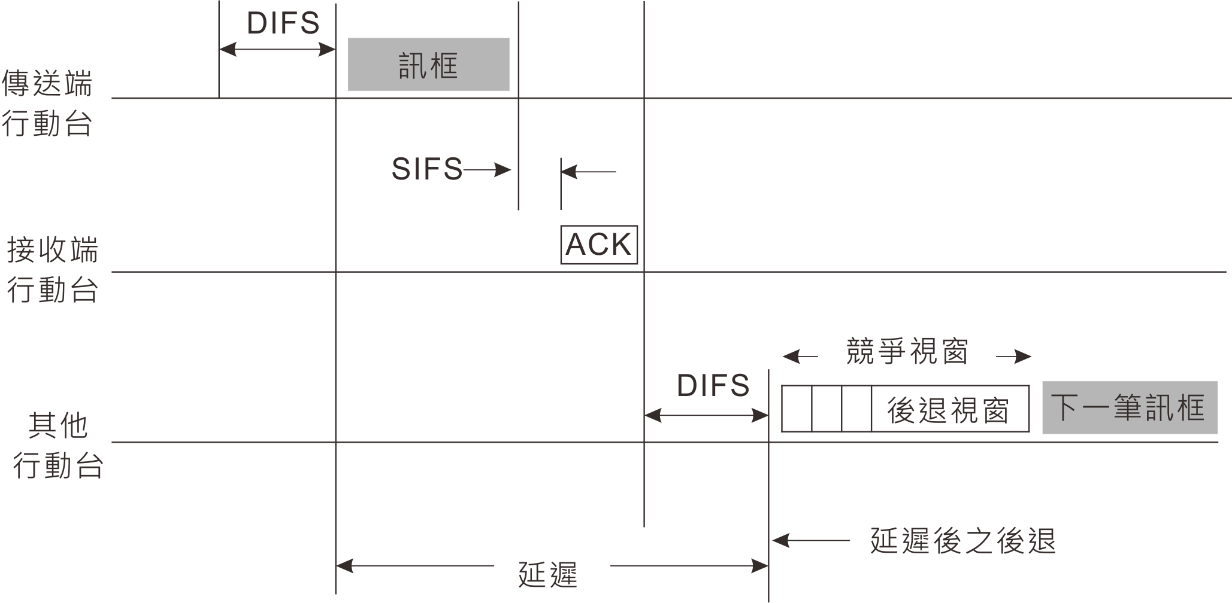
圖2.8: 不使用RTS/CTS，直接傳送訊框範例
2-2: IEEE 802.11協定

Slide 44
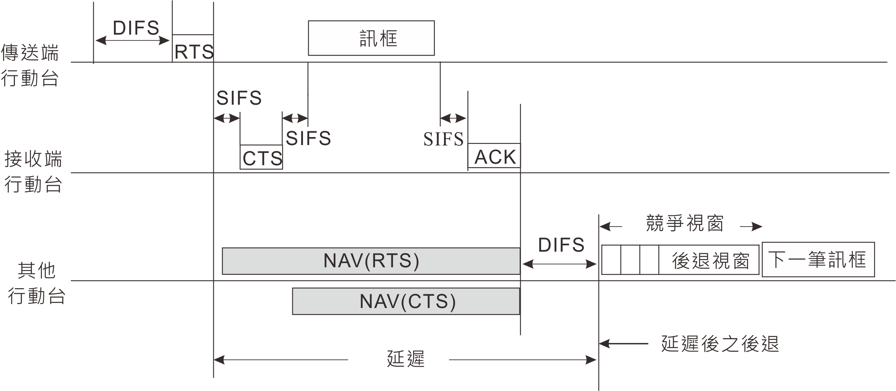
圖2.9: 使用RTS/CTS之網路配置向量範例
2-2: IEEE 802.11協定

Slide 45
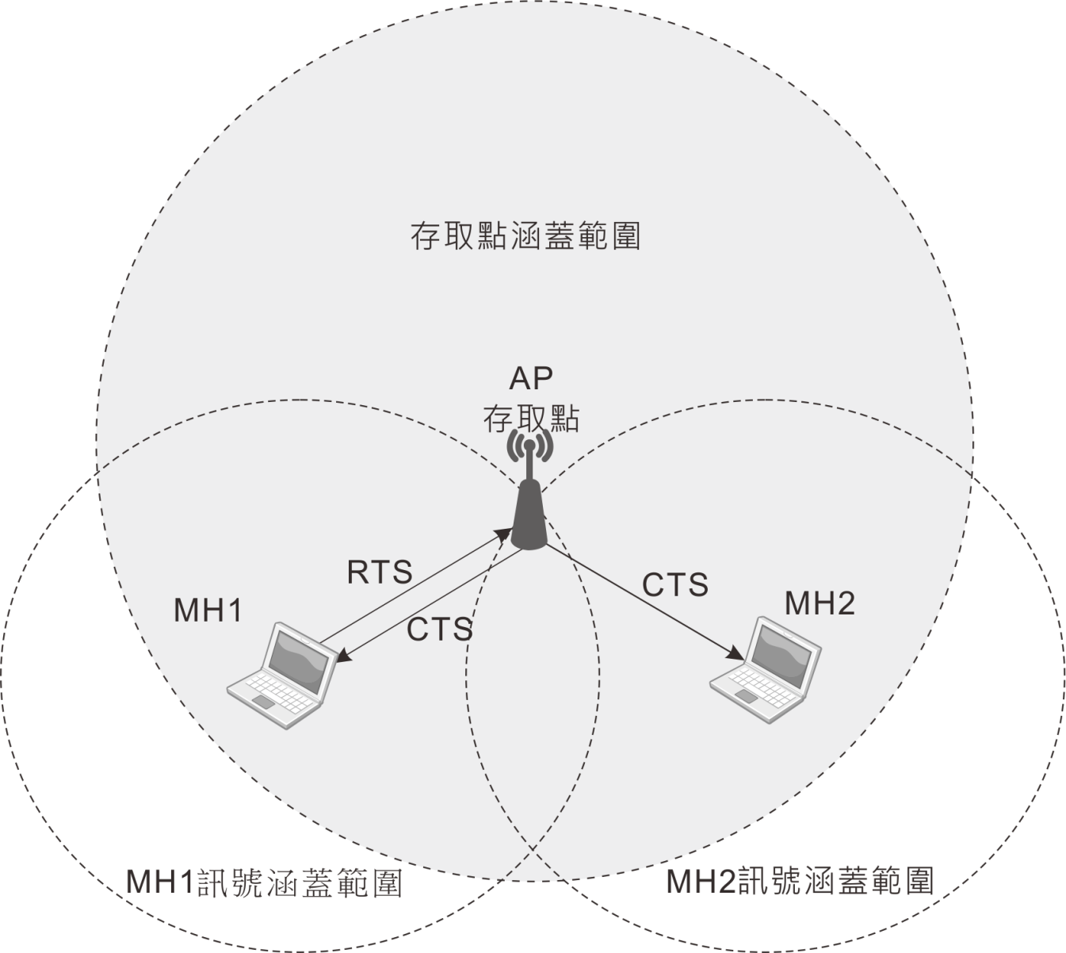
圖2.10: 使用RTS/CTS避免隱藏行動台干擾擬傳送資料的行動台
2-2: IEEE 802.11協定

Slide 46
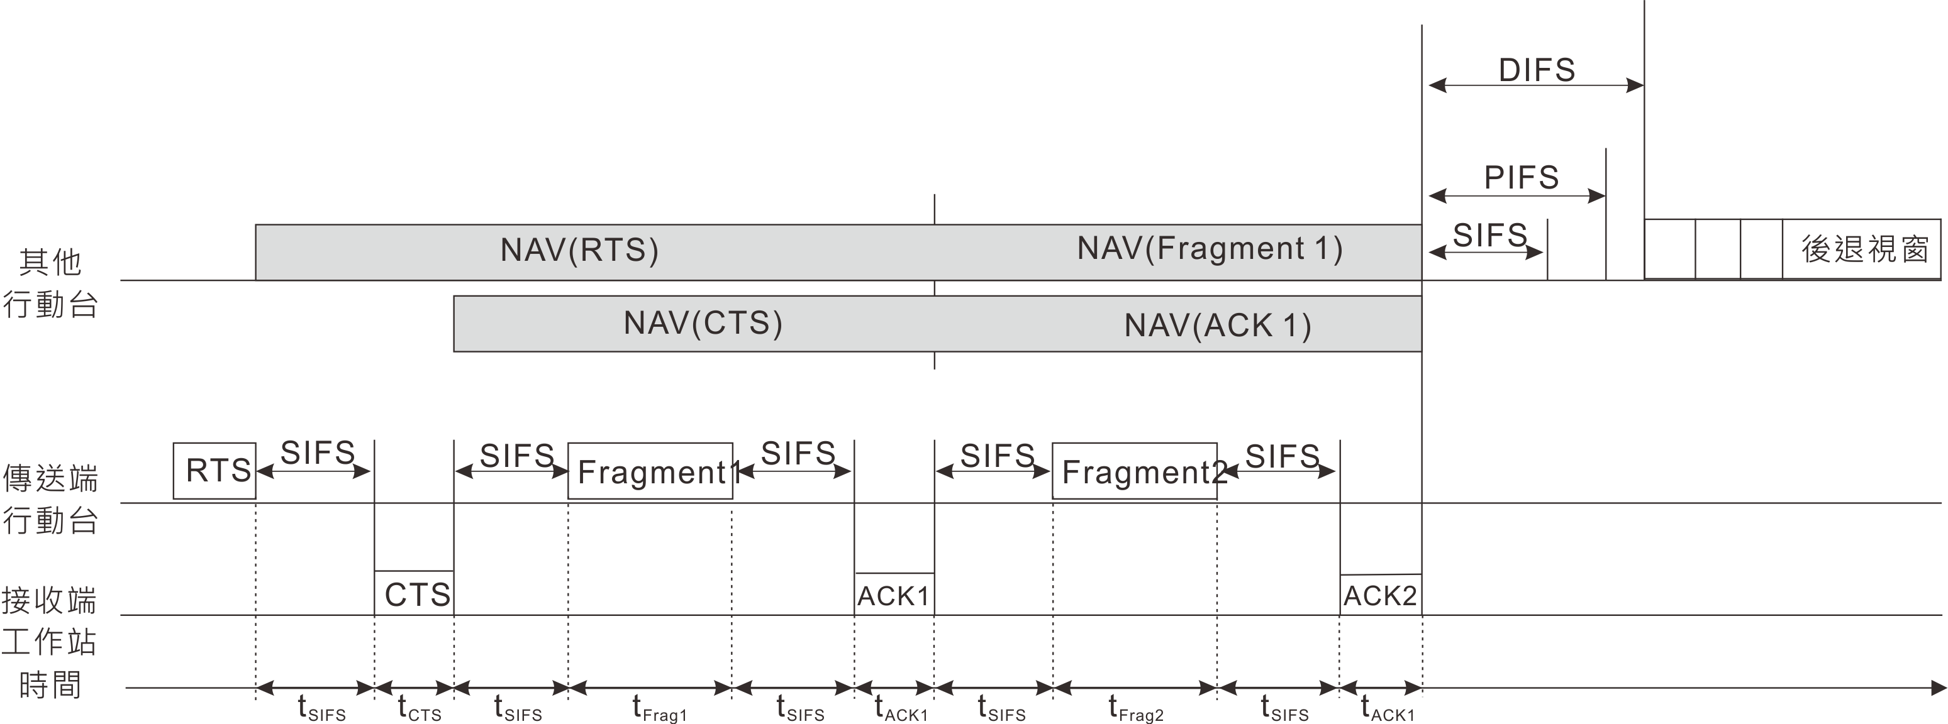
圖2.11: 使用RTS/CTS傳送連續片段訊框
2-2: IEEE 802.11協定

Slide 47
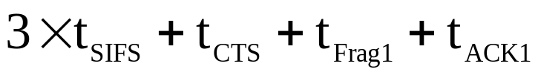
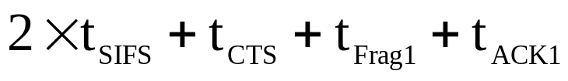
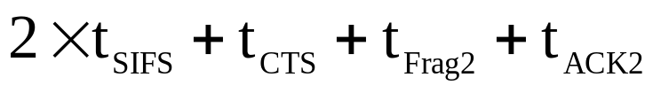
2-2: IEEE 802.11協定
傳送端首先傳送一個 RTS 訊框，其所攜帶的持續時間值為預估其本身傳送完畢至下一個片段收到回覆訊框為止，為 持續時間。
鄰近聽到此 RTS 訊框的行動台，都在RTS結束時將其NAV 設為此值。相同的，接收端回送的 CTS 訊框中也攜帶一持續時間值，其內容也是等於其本身 (CTS 訊框) 傳送完畢至下一個片段收到回覆訊框為止之預估時間為 。
在此，片段1 (Fragement1) 本身及回覆1 (ACK1) 訊框也都攜帶有持續時間值。此值為對應之回覆訊框傳送完畢至下一個片段 (Fragement2) 收到回覆訊框(ACK2)為止的預估時間 。

Slide 48

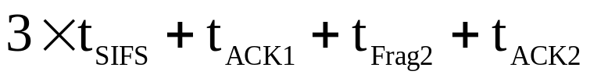
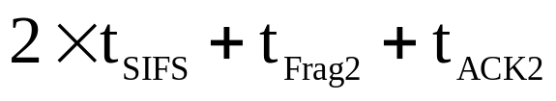
2-2: IEEE 802.11協定
其他行動台在片段傳送結束時則將當時之 NAV 值加上此延長值。在 RTS/CTS 訊框傳送完畢後，其他行動台之NAV 值應剩下 NAV(CTS) =
。
行動台待第一個片段傳送完時，將其當時之NAV值為 加上延長值。也就是說，NAV的值修正為 。
圖中就是等於 ACK2 傳送結束的時間。回覆訊框所攜帶的持續時間值則等於本身傳送完畢至下一個片段收到回覆訊框為止的預估時間

Slide 49
2-2: IEEE 802.11協定
最後一個片段及所對應之回覆訊框所攜帶的持續時間值則等於 0。其他行動台收到此訊框時就知道其為最後一個片段。此時 NAV 不做延長的修正，待 NAV 減為 0 時則以 DCF 的方式進行訊框之傳送。

Slide 50
2-2: IEEE 802.11協定
在 DCF 的方法中，當行動台想傳送訊框時，必須先檢測是否有其他行動台正在傳送訊框。即使此時媒介呈現空閒的狀態也不能立刻傳送訊框，必須開始等待DIFS一段訊框間隔時間。
在這段時間中，如果仍然沒有其他行動台傳送訊框，則在時間到時可立即傳送訊框。如果開始時媒介就忙碌或在 DIFS 時間到之前有其他行動台率先傳送訊框，則必須繼續監聽此訊框之傳送，待訊框傳送結束後再繼續等待一段訊框間隔時間(DIFS)。
在這段時間中，如果仍然沒有其他行動台傳送訊框，則接著進入所謂的競爭視窗 (Contention Window, CW)。

Slide 51
2-2: IEEE 802.11協定
此時行動台會產生一隨機時段 (稱為後退時間, Backoff Time)。此後退時間隨時間遞減，行動台必須等到其後退時間減為零時才能傳送訊框。但此後退時間不一定能順利的持續遞減。
如果只有一部行動台進入競爭視窗，則其後退時間可以持續遞減到零。如果有許多行動台同時進入競爭視窗，則在遞減的過程中，只要有其他行動台傳送訊框就表示此輪之競爭視窗結束，此時就必須暫停遞減的工作，待下次再進入競爭視窗時才繼續遞減。

Slide 52
2-2: IEEE 802.11協定
後退時間計算方式如下：
時槽時間
  其中INT(x) 整數函示，表示小於或等於 x 的最大整數,
  CW 是一個介於 和 間的整數,
  為介於 0 與 1 間的實數，
  時槽時間= 傳送器開啟延遲 + 媒介傳遞延遲 + 媒介忙碌偵測反應時間。
若是達到 時，其重送次數超過一上限，則此
訊框將會被丟棄，競爭期間將重新設定回最小競爭直 ，並將重送次數也設為0。

Slide 53
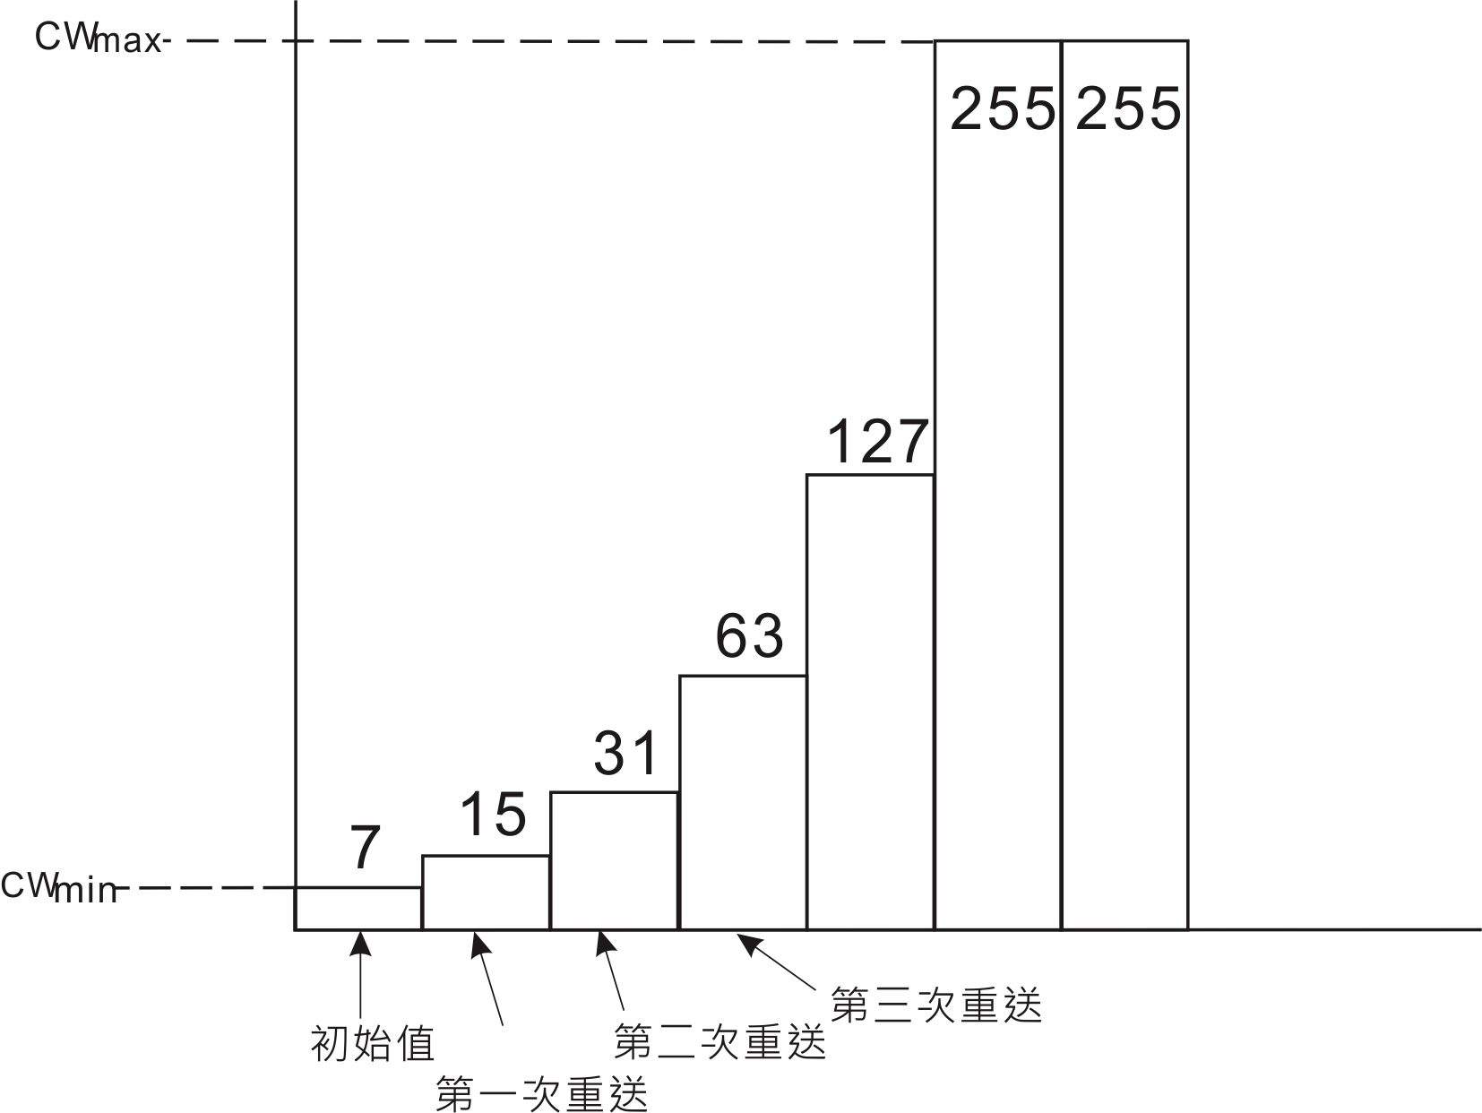
圖2.12: CW 值設定的方式
2-2: IEEE 802.11協定

Slide 54
2-2: IEEE 802.11協定
集中協調式功能 (Point Coordination Function, PCF)運作的特色是在一個具有協調者 (Point Coordinator) 的BSS中，所有行動台都能接收在PCF控制下所傳送的所有訊框。至於行動台有無能力回覆由協調者所傳送的免競爭輪詢 (Contention Free Poll, CF-Poll) 則屬於其中之選項。

Slide 55
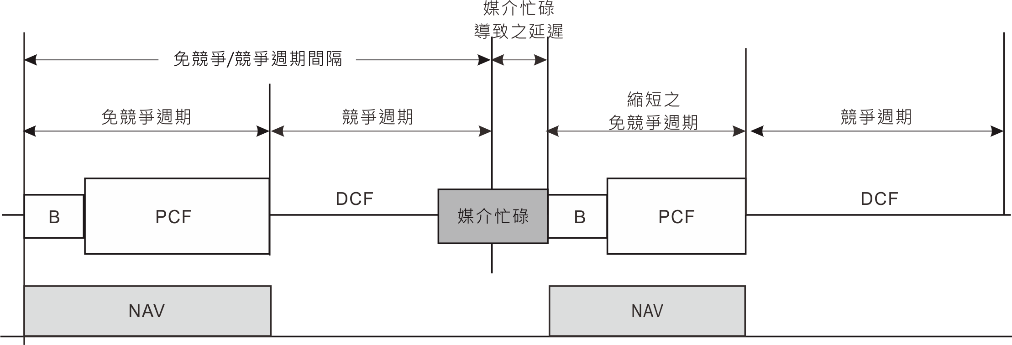
圖2.13: 免競爭週期與競爭週期，兩者交替出現
2-2: IEEE 802.11協定
在免競爭週期 (Contention Free Period, CFP) 內，訊框的傳送由 PCF 控制，而在競爭週期(Contention Period, CP) 內，訊框的傳送則由DCF 所控制。其中免競爭週期與競爭週期應該輪流出現。

Slide 56
2-2: IEEE 802.11協定
在免競爭週期中行動台傳送訊框的方式是依照一種稱為輪詢(Polling)的方法上，並且由 BSS 中存取點AP內部的協調者來控制。協調者在免競爭週期的開始就取得傳輸媒介的使用控制權，並且在免競爭週期中以等待較短的訊框間隔 (PIFS < DIFS) 方式來維持傳輸媒介的控制權。
所有在 BBS中的行動台 (協調者除外) 於免競爭週期開始時都將其 NAV 值設為免競爭最大週期 (CFPMaxDuration)。這樣可以避免因行動台未被輪詢到卻傳送訊框所造成的問題。

Slide 57
2-2: IEEE 802.11協定
在免競爭週期中訊框的回覆方式依該筆訊框的目的地行動台性質分為三種：
  接收該筆訊框的行動台是協調者。此時協調者可在傳送下一筆訊框及輪詢給別的行動台時順帶回覆此訊框：Data加上CF-Poll以及加上CF-ACK, 或在傳送輪詢給別的行動台時順帶回覆此訊框：CF-Poll加上CF-ACK。
  接收該筆訊框的行動台剛好也是被協調者輪詢的行動台。該行動台若有訊框要傳送則可在傳送訊框時順帶回覆此訊框：Data加上CF-ACK。若無訊框要傳送則專程回覆此訊框：CF-ACK。

Slide 58
2-2: IEEE 802.11協定
  接收該筆訊框的行動台不是剛好被輪詢的行動台 (包括未輪詢行動台及非輪詢行動台) 。此時該行動台應該以 DCF ACK 的方式回覆此訊框：等待一個 SIFS 間隔候傳送一個回覆訊框。

Slide 59
2-3: 無線區域網路的架設與規劃
無線區域網路IEEE 802.11架構，我們將分成三種常見的架構，如下說明：
  簡易基地台架構
    將基地台直接連上網際網路，適用於小型地方，如：家庭、小型辦公室、小型企業等。
  多台基地台架構
    準備多個基地台，個別將其直接連上網際網路，適用於中小型地方，如：家庭、中小型辦公室、中小型企業等。

Slide 60
2-3: 無線區域網路的架設與規劃
  具換手機制架構
    跨區域的涵蓋廣範圍的無線網路佈建，透過無線區域網路與有線網路的連接，佈建有線網路架構與無線網路基地台。該無線網路佈建，適用於中大型的環境，如：學校、大型機關組織、大型活動中心與展場、大型醫療院所等。

Slide 61
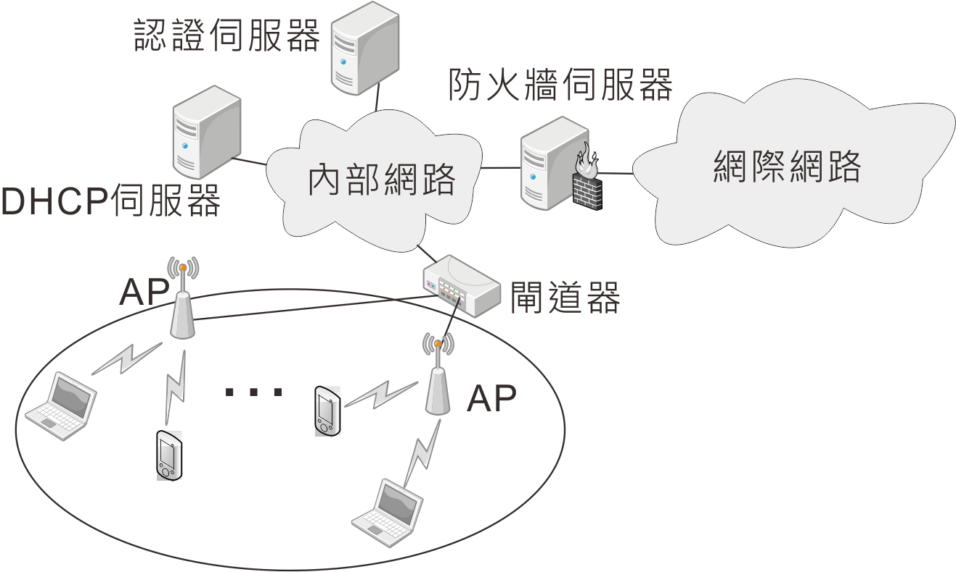
圖2.14: 無線區域網路佈建架構圖
2-3: 無線區域網路的架設與規劃

Slide 62
2-3: 無線區域網路的架設與規劃
無線區域網路佈署仍有一些不足之處，無線區域網路無法完全取代固定式的傳統有線區域網路，傳輸速率高、服務品質穩定、抗干擾性較佳。亦即無線網路訊框的傳輸可靠性不佳，必須依賴其他協定，如使用者驗證機制和加密協定 (如WEP等) 才能確保傳送訊框的正確性。此外，無線區域網路存在多重路徑干擾 (Multipath Interference）和死角 (Shadows) 等傳輸問題。
無線區域網路佈署仍具有下列的優勢，如行動性佳、佈建容易、建置快速、彈性高、易存取性佳等多項優勢。

Slide 63
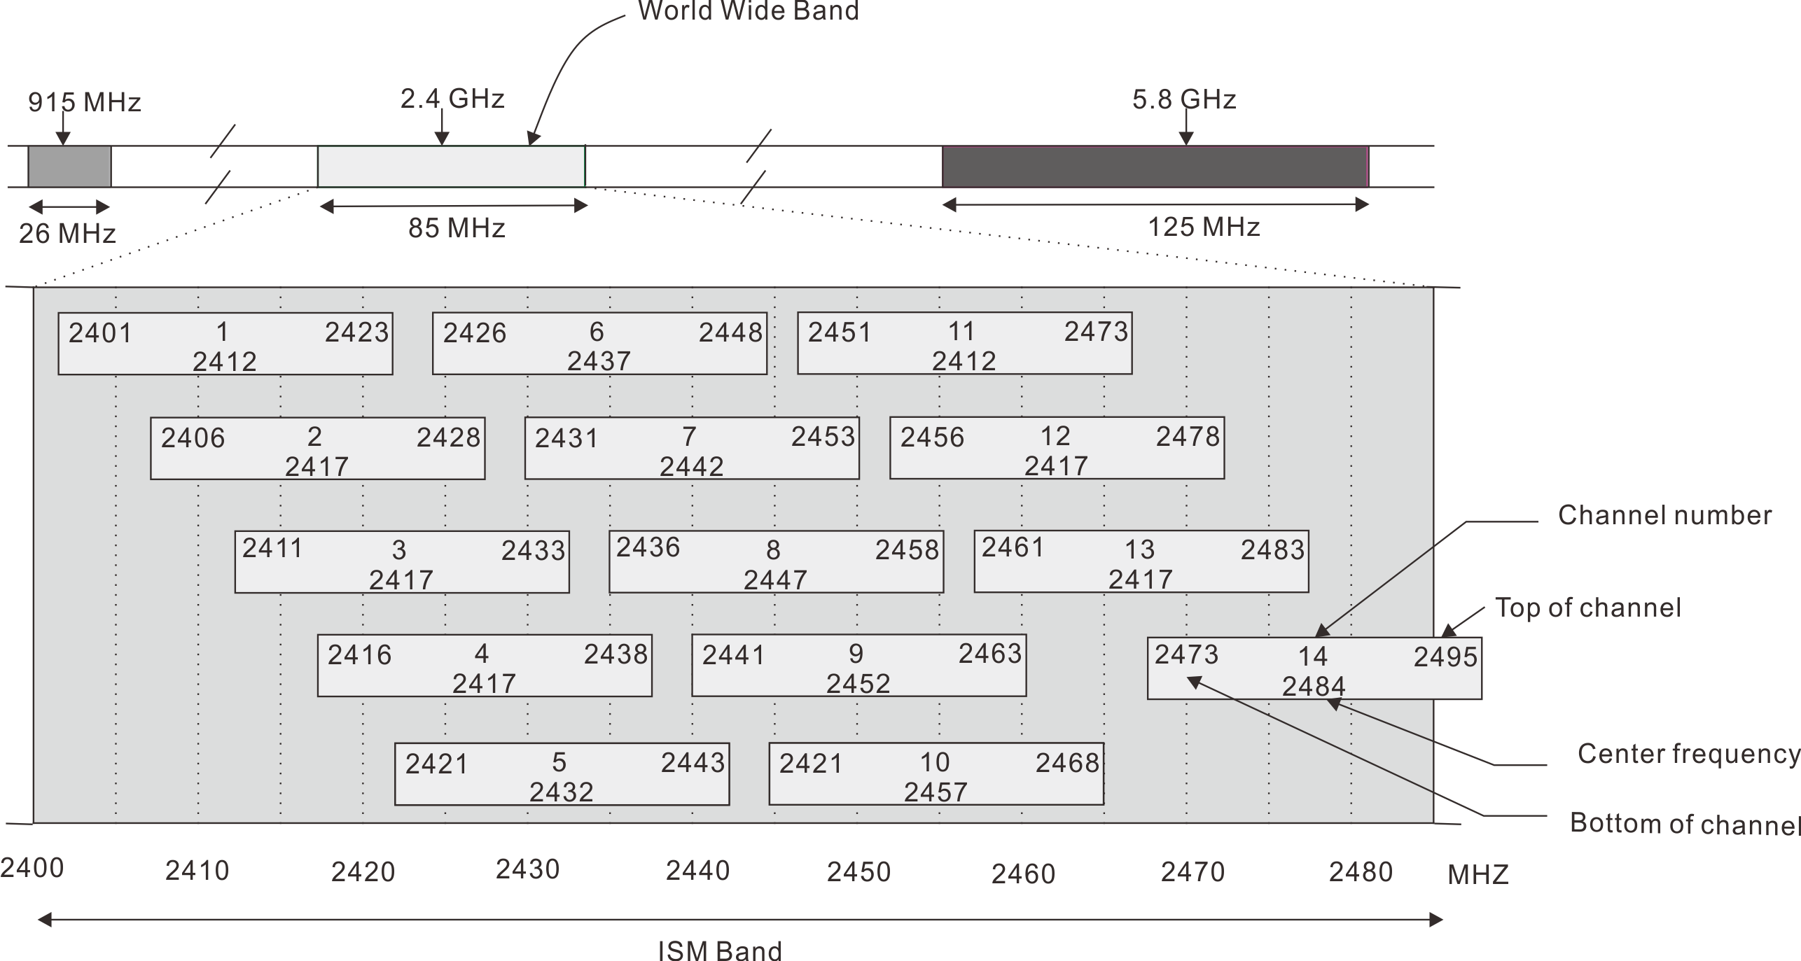
圖2.15: ISM Band 2.4GHz頻道
2-3: 無線區域網路的架設與規劃

Slide 64
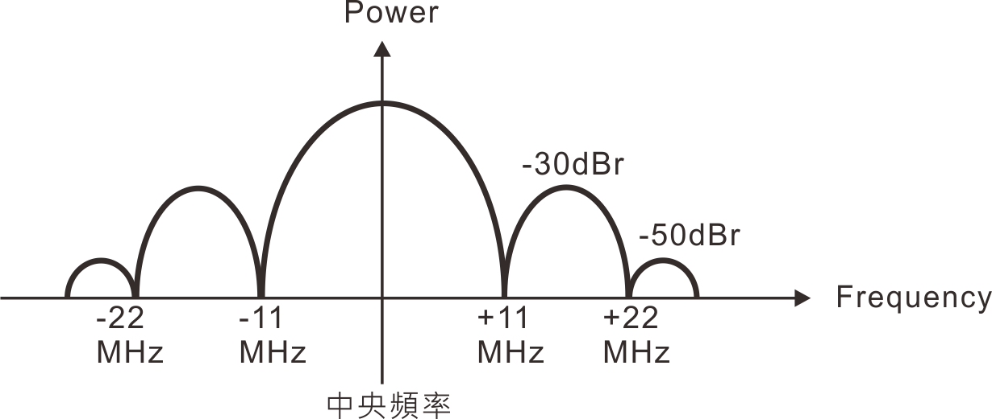
圖2.16: 頻道與功率關係圖以及相關的間格
2-3: 無線區域網路的架設與規劃
單一頻道

Slide 65
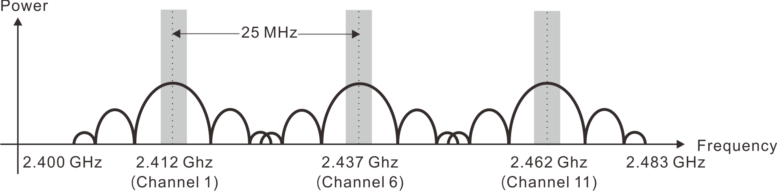
圖2.16: 頻道與功率關係圖以及相關的間格
2-3: 無線區域網路的架設與規劃
三個互不相干擾頻道

Slide 66
2-3: 無線區域網路的架設與規劃
無線區域網路的規劃與佈建，將依據頻道的特性與配置，配合實地現場勘查，可以得到與確認有關AP的實際涵蓋範圍以及最佳架設位置與數量、不同位置的訊號品質等相關資訊。訊號品質的量測標的包括
  訊框錯誤率 (Packet Error Rate, PER)、收訊強度指標 (RSSI，Received Signal Strength Indication)、多路徑時間散佈(MTD，Multipath Time Dispersion)等。

Slide 67
2-3: 無線區域網路的架設與規劃
實地現場勘查唯一最重要的工作之一，除可記錄場地環境、場地面積、場地限制外，更可搭配場地勘查的設備與軟體，如攜帶AP以及行動台 (如：筆記型電腦內裝網路AP網路偵測軟體)。
透過這些軟硬體設備，量測到AP與行動台的訊號強度，且可以偵測到現有無線設備的相關資訊，如現有AP設備的頻道、基地台的廠牌、規格、傳輸速度、無線訊號的強度變化、訊號位置、加解密等詳細資訊。無線區域網路偵測軟體，如MetaGeek公司所推出inSSIDer，與Xirrus公司所推出Wi-Fi Inspector等軟體。

Slide 68
2-3: 無線區域網路的架設與規劃
無線區域網路規劃重要的議題
  平衡負載量：平衡負載量大多著重於使用者端如何選擇無線網路基地台，以訊號強度 (RSSI) 及負載量來做判斷，藉由負載量及訊號強度來分配使用者該使用哪一個無線網路基地台。
  頻道分配：網路的流量是隨著時間而改變的，已知頻道不夠分配時要如何動態的調整頻道的分配，適應瞬息萬變的網路需求，達到最佳的頻道使用率。

Slide 69
2-3: 無線區域網路的架設與規劃
  訊號干擾：IEEE 802.11b/g 有11 個頻道可以使用，但是頻率不互相重疊的只能規劃出三個不重疊的頻道 (也可以用4 個頻道)，規劃時須實際測試並分析IEEE 802.11b/g 的頻道間相互干擾的情形，達到優化的頻道分配。

Slide 70
AP 頻道分配的問題，有底下三種影響因素：
2-3: 無線區域網路的架設與規劃
無線網路的訊號會受到環境等因素的影響，頻寬上仍然不及有線網路，造成網管人員在佈建無線網路基地台時採取密集放置的策略，可達到：
  克服訊號強度的不穩定，使每個角落都能接收到無線網路訊號。
  增加網路容量。

Slide 71
2-3: 無線區域網路的架設與規劃
由於採用密集佈建方式，產生了頻道分配的問題。再加上現行的電腦無線設備是根據訊號強度RSSI選擇AP上網，可能導致在選擇AP上不一定會選擇到最適合的AP，會造成：
  行動台集中使用同一個AP。
  行動台使用某個AP 卻被另一個AP 干擾，如兩者 APs的頻道一樣。

Slide 72
2-3: 無線區域網路的架設與規劃
無線網路訊號強度不但受牆壁等障礙物的影響，也會受到環境如溼度等的影響，為了讓建築物內任何地方皆能在各角落使用無線網路，將無線網路基地台密佈於建築物內是不可避免的，但會造成：
  造成頻道不夠分配的問題。
  無線網路基地台使用相同或鄰近的頻道則會相互干擾。
  鄰近無線網路基地台個數多於可使用的頻道個數，進而造成頻道個數不足。

Slide 73
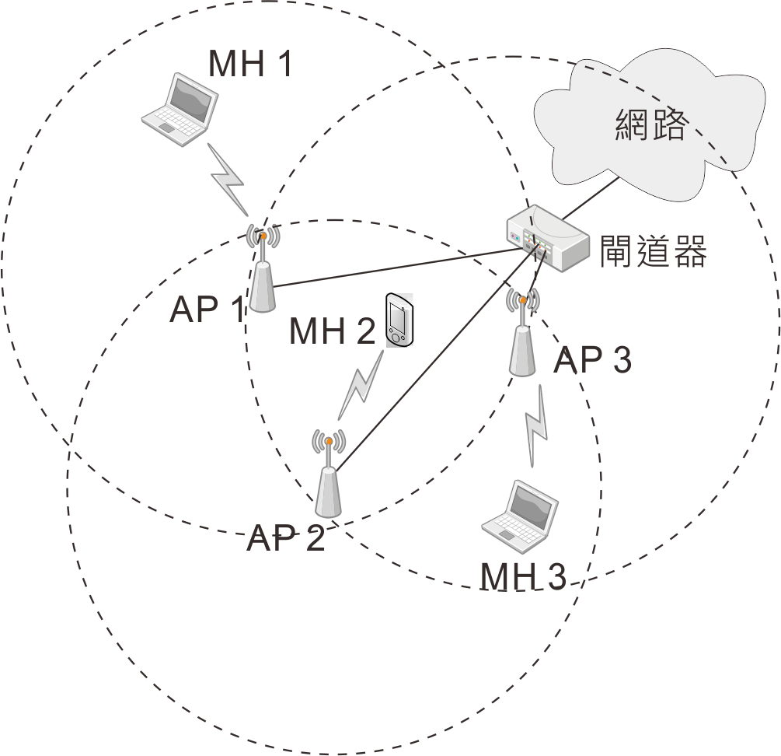
圖2.17: 行動台與基地台頻道分配的範例
2-3: 無線區域網路的架設與規劃

Slide 74
2-4: 無線區域網路的應用與服務
無線區域網路現在有三大方向
  藍色科技─雲端科技與服務 (Blue)
  綠色科技─節能與環保科技 (Green)
  橘色科技─人文關懷與健康照護 (Orange)

Slide 75
藍色科技─雲端科技與服務：
2-4: 無線區域網路的應用與服務
將雲端的概念導入無線區域網路中，可以使該單位更容易管理單位內的大小事。舉個例子，校園裡可以將教科書、歷史考題、學生成績等等資料都儲存在校園伺服器裡，當學生或老師需要用到這些資料時，再透過平板或是電子書等等裝置從伺服器獲取資訊，而平板或是電子書只需要顯示畫面以及提供介面，任何計算以及資料皆是由伺服器提供，師生不用知道如何運作也可以享受服務，如此便可以解決以往學生的教科書遺失損壞、成績遺漏等等問題。

Slide 76
綠色科技─節能與環保科技：
2-4: 無線區域網路的應用與服務
所謂的綠色科技的目的是在於維護自然環境資源，亦即「環保與節能」。以車載行動隨意網路 (Vehicular Ad-Hoc Network，簡稱VANET) 來看，VANET可以將行車以及交通設當成節點，利用無線通訊技術來形成無線區域網路，VANET可以允許車輛離開，也可以讓車輛加入網路，並且成為新的節點，建立新的網路。由於TANET可以統一監控在網路內的車輛狀況，這樣一來車子便可以在最佳的速度下行進，避免過度的能量消耗，也可以降低發生意外的機率。節能是目前科技發展的重點之一，永續發展是綠色科技的核心目標，要如何將能源用的更少做更多事將是未來的發展課題。

Slide 77
橘色科技─人文關懷與健康照護：
2-4: 無線區域網路的應用與服務
上面所述的都是科技發展，但在科技快速發展之下，我們是否忽略了人文，喪失了應該有的溫暖？橘色科技便是反省科技的發展是否違背的科技發展的初衷？科技始終來自人性。
現在科技可以應用到居家照護、健康照護、行動照護等等。在醫院裡利用私有雲的概念，建立一個無線區域網路，並統一管理病人，隨時監控病人的身體狀況，可以即時的給予治療與照護。甚至可以將一個社區連接成無線區域網路，在社區老年人或是弱勢人士身上搭載裝置，這樣就可以在緊急狀況時透過GPS知道位置並且給予救護。大至社區小至家庭，當小孩出現異狀時就提醒父母有緊急狀況發生。

Slide 78
2-5: 無線區域網路的挑戰
傳輸速度
安全性
耗能
成本
覆蓋率
換手延遲
頻譜資源不足
and more

Slide 79
2-6: 結論
本章中已經說明無線區域網路的重要性以及可性，更進一步描述最重要的無線區域網路的協定 IEEE 802.11。由IEEE 802.11協定中，最重要的技術為DCF與PCF，也分別詳細說明其功能運作方式。
無線區域網路的規劃與建置，也是重要的工作之一。由理論分析到實務面的考量，接下來，再回到理論考量，才可以建置一完美的無線網路規劃藍圖。
無線區域網路所建構的環境愈來愈多元，目前最夯的應用服務包括：藍色科技─雲端科技與服務、綠色科技─節能與環保科技、橘色科技─人文關懷與健康照護。

